Slide 1
컴퓨터 그래픽스
Yang Min Lee
manson23@nate.com
SF 628, Tel 200-5593
2014. 04
동아대학교 컴퓨터공학과

Slide 2
5장. 오픈지엘 기본틀
학습목표
  논리적 입력장치를 설정하는 이유와 종류를 이해한다.
  세 가지 입력모드의 차이점을 이해한다.
  GLUT 콜백함수의 종류와 사용법을 이해한다.
  GL의 화면 좌표계와 GLUT의 화면 좌표계 사이의 차이점을 이해한다.
  더블 버퍼링의 필요성에 대해 이해한다.
  정점 배열, 디스플레이 리스트의 필요성과 사용법을 이해한다. .

Slide 3
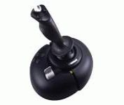
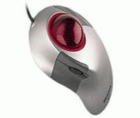
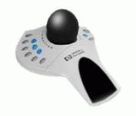
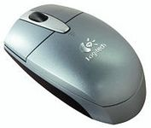
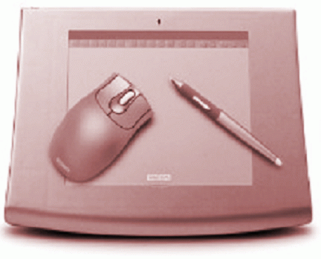
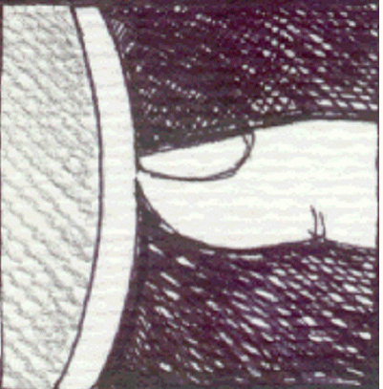
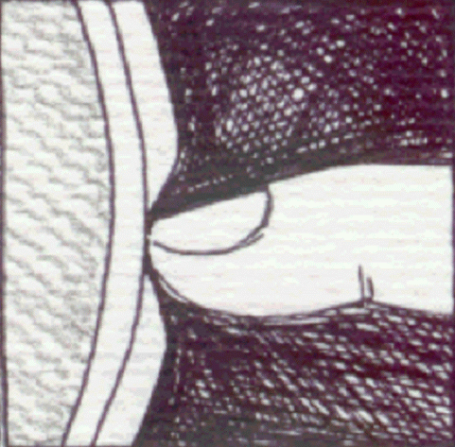
물리적 입력장치
마우스, 조이스틱, 트랙볼, 스페이스 볼
  상대입력과 절대입력
타블렛, 스타일러스 펜
  크로스 헤어 커서
  디지타이징
터치 패널
  광학 패널, 전기 패널

Slide 4
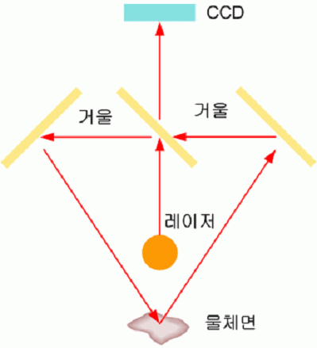
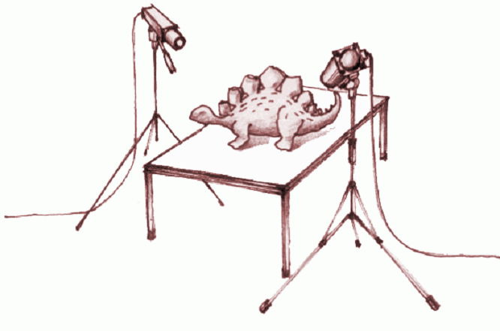
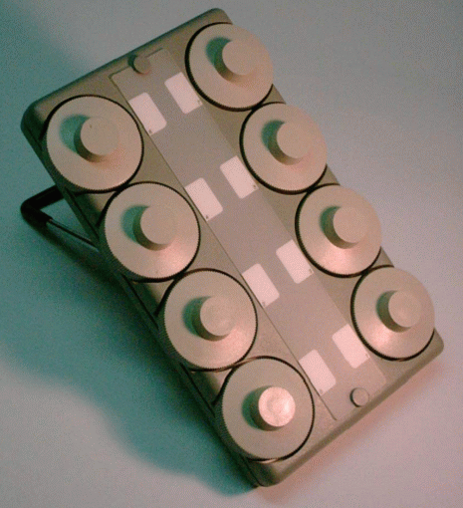
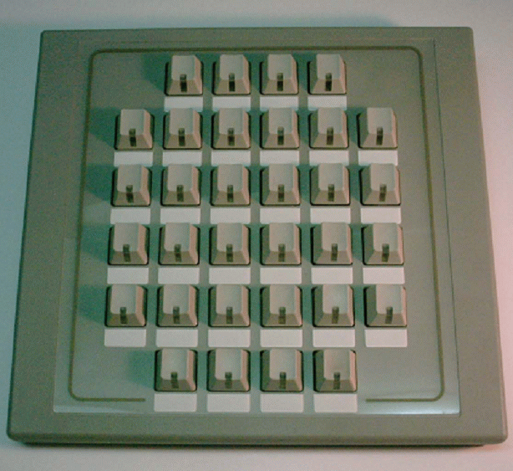
물리적 입력장치
3D 스캐너
  물체 표면의 X, Y, Z 좌표 인식
  레이저
  촬상소자(CCD)
버튼 박스와 다이얼
  버튼 박스: 매크로 기능
  다이얼:
    물체에 대한 기하변환
    아날로그 방식

Slide 5
논리적 입력장치
입력을 논리적으로 취급
  scanf("%d", &x); 키보드? 버튼박스?
  물리적 입력장치가 바뀌어도 프로그램은 동일
좌표 입력기(Locator)
  절대좌표 또는 상대좌표. 마우스, 키보드의 화살표 키, 트랙 볼
연속좌표 입력기(Stroke)
  일련의 연속 좌표. 마우스, 태블릿 커서.
문자열 입력기(String)
  문자열. 키보드.
스칼라 입력기(Valuator)
  회전각, 크기조절 비율 등 스칼라 값. 키보드, 마우스, 다이얼
메뉴선택 입력기(Choice)
  메뉴, 서브메뉴, 메뉴옵션 선택. 마우스, 키보드, 터치 패널, 음성
물체선택 입력기(Pick)
  물체를 선택. 마우스나 터치 패널

Slide 6
입력 모드
메저와 트리거
  메저(Measure): 응용프로그램에게 전달되는 입력값
  트리거(Trigger): 전달하라는 신호
Ex.
  DIR <ENTER>
  마우스 좌표와 클릭
  선택된 메뉴 아이디와 클릭
메저 프로세스
  운영체제 초기화시에 실행
  항상 시스템 버퍼에 메저값이 저장되어 있음.

Slide 7
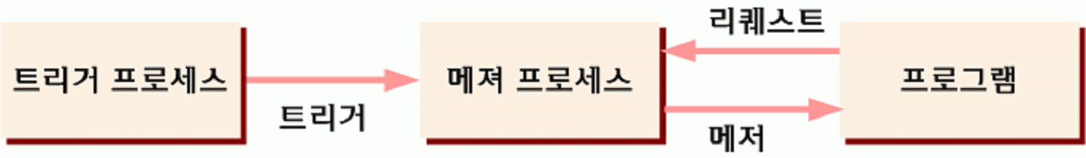
리퀘스트 모드
프로그램이 실행 중 메저를 요구
  트리거가 일어날 때까지 대기상태
  Request_Locator(Device_ID, &Measure);
  Device_ID 필드에 의해 물리적 입력장비 제어

Slide 8
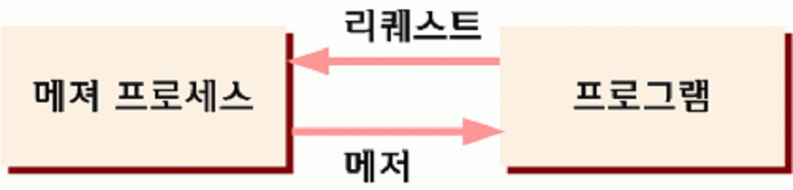
샘플 모드
직접모드
  사용자 트리거가 불필요
  sample_Locator(Device_ID, &Measure);
  이미 필요한 메저가 준비된 상태
  물체선택 -> 회전 메뉴 선택
    cf. 회전 메뉴 선택 -> 물체선택: 리퀘스트 모드

Slide 9
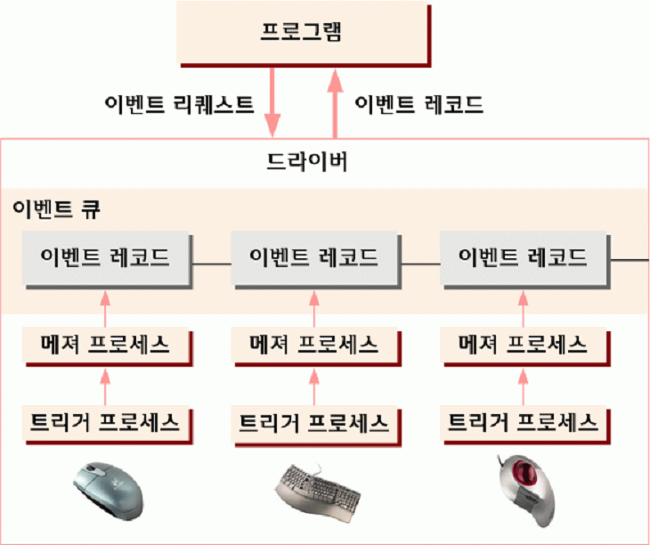
이벤트 모드
이벤트 모드
  사용자가 입력 선택. cf. 리퀘스트/샘플 모드: 프로그램이 주도권
이벤트 레코드: 이벤트 타입, 장치 아이디, 메저
응용 프로그램은 주기적으로 이벤트 큐를 검사
  드라이버에게 이벤트 리퀘스트. 드라이버가 큐 프런트 레코드를 전달
  큐가 비어있으면
  응용 프로그램은
  다른 일을 수행

Slide 10
콜백함수
응용 프로그램 구조
  Initialize Input Devices;
  do
  { if (There Is an Event on the Event Queue)
  switch (Event Type)
  { case Keyboard Event:
  Get Event Record, Run Keyboard Callback
  case Mouse Event:
  Get Event Record, Run Mouse Callback
...
  }
  else Do Background Process
  }
  while (User Does Not Request Escape);

Slide 11
흑색 바탕에 백색 사각형 그리기
#include <glut.h> //glut, gl, glu 라이브러리를 사용하기 위한 선언
#include <gl.h>
#include <glu.h>
Void MyDisplay() {
  glClear(GL_COLOR_BUFFER_BIT);
  glBegin(GL_POLYGON); //glBegin과 glEnd 사이에서 사각형 정의
    glvertex3f(-0.5, -0.5, 0.0); //4개의 정점 정의
    glvertex3f(0.5, -0.5, 0.0);
    glvertex3f(0.5, 0.5, 0.0);
    glvertex3f(-0.5, 0.5, 0.0);
  glEnd();
  glFlush(); //버퍼에 그릴 것이 있다면 즉시 버퍼를 비우면서 그리도록 만드는 함수
}
int main() {
  glutCreatWindow(“OpenGL Drawing Example”); //glut에게 새로운 윈도우를 생성하라는 명령
  glutDisplayFunc(MyDisplay); //MyDisplay라는 함수를 디스플레이 이벤트에 대한 콜백 함수로 등록
  glutMainLoop(); //메인 함수의 마지막, 이벤트 루프를 시작하라는 뜻
  Return 0;
}

Slide 12
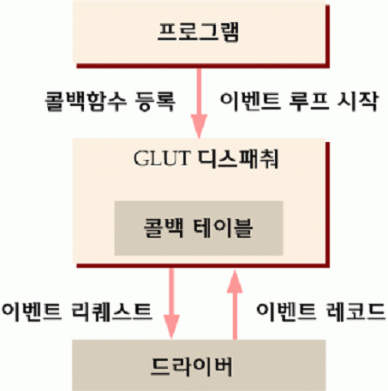
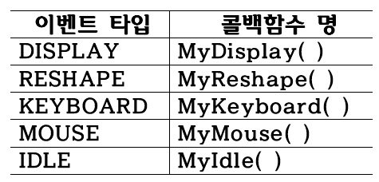
지엘의 콜백

Slide 13
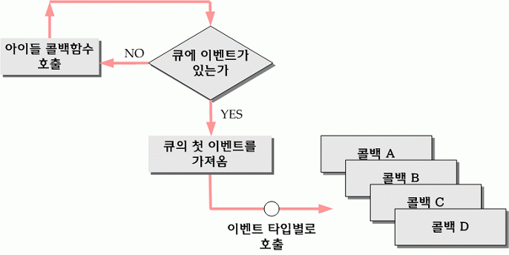
지엘의 콜백
아이들 콜백
  큐에 이벤트가 없을 때 실행
  정의되어 있지 않으면 운영체제는 다른 일을 수행
  드라이버를 통해 주기적으로 이벤트 검사

Slide 14
프로그램 기본 구조
void MyDisplay() { }; //콜백함수 정의
void MyKeyboard(char key, int x, int y) { }; //콜백함수 정의
void MyMouse(int button, int state, int x, int y) { }; //콜백함수 정의
int main()
{
    Initialize and Open Window; // (1) 윈도우 초기화 및 생성
    Initialize OpenGL State; // (2) GL 상태 변수 설정
    Register Input Callback Function //(3) 콜백 함수 등록
    {
      glutDisplayFunc(MyDisplay);
      glutKeyboardFunc(MyKeyboard);
      glutMouseFunc(MyMouse);
    }
    Enter Event Processing Loop; //(4) 이벤트 루프 진입
}

Slide 15
정규 좌표와 화면 좌표
GL 프로그램이 실행되면 입력 기본 요소인 정점에 일련의 변환 발생
  변환을 대변하는 것이 좌표계
  변환 과정
    모델 좌표 → 전역 좌표 → 시점 좌표 → 절단 좌표 → 정규 좌표 → 화면 좌표
  모델 좌표 : 물체별로 모델링에 편하게 설정된 좌표계
  전역 좌표 : 개별 물체를 모았을 때 이를 한꺼번에 아우를 수 있는 좌표
  시점 좌표 : 물체를 바라보는 시점을 기준으로 표현한 좌표계
  절단 좌표 : 시점으로부터 보이지 않는 물체를 잘라내기 편하게 설정한 것
  정규 좌표계: 3차원 물체는 렌더링 결과에 의해 2차원 화면에 뿌려져야 함, 즉 3차원 좌표계에서 2차원 좌표계로 변환이 필요한데 이를 정규 좌표계라 함 (NDC: Normalized Device Coordinate), 1을 기준으로 하는 2차원 좌표계임
  화면 좌표계: 장치 좌표계, 윈도우 좌표계라고도 하며 화소 단위로 좌표를 표현

Slide 16
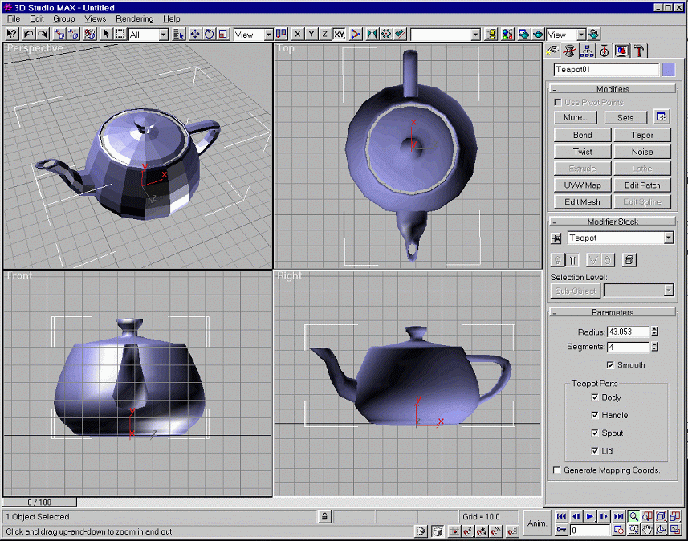
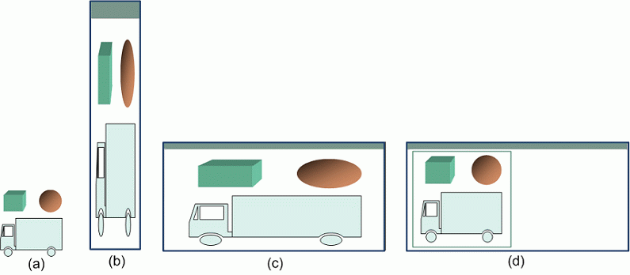
윈도우와 뷰포트
윈도우를 분할
  그리기가 뷰포트 내부로 제한됨
왜곡
  뷰포트 미 설정시 기본값으로 윈도우 = 뷰포트
  윈도우 크기조절에 따라 뷰포트 내부 그림도 자동으로 크기조절
  별도 뷰포트 설정에 의해 왜곡 방지

Slide 17
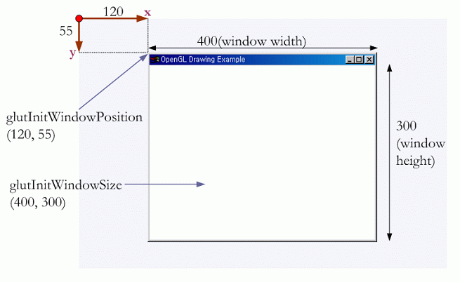
GLUT 윈도우 제어

Slide 18
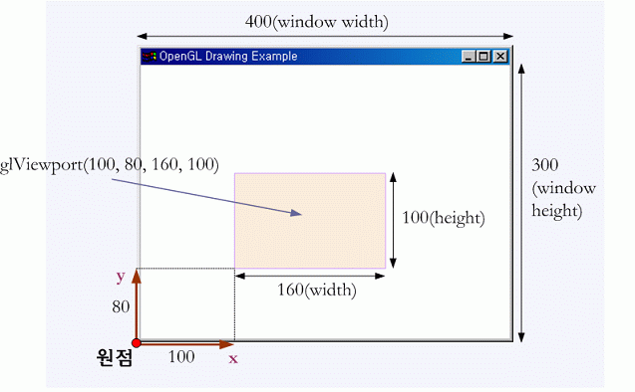
GL의 뷰포트 설정

Slide 19
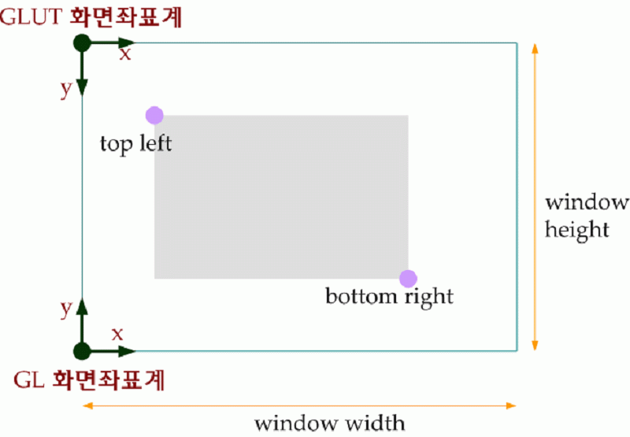
GL의 화면좌표, GLUT 화면좌표

Slide 20
콜백 프로그래밍
리셰이프 콜백
  대부분의 경우 사용자가 윈도우 크기를 바꿈으로써 윈도우 내부 물체 모습이 변화되기를 기대함
  GLUT는 처음 윈도우를 열 때, 윈도우 위치를 옮길 때, 윈도우 크기를 조절할 때 리셰이프 이벤트가 발생한 것으로 간주
  윈도우 크기 조절에 따른 왜곡 방지를 위해서는 glrtho() 함수 사용
    glMatrixMode(GL_PROJECTION); //투상행렬을 변환 대상으로 설정
    glLoadIdentity(); //이 행렬에 항등 행렬 사용
    glOrtho(-1.0, 1.0, -1.0, 1.0, -1.0, 1.0); //두 명령 이후 glOrtho() 함수에서 지정한 값이 해당 행렬에 곱해짐
    glOrtho(Gldouble left, right, bottom, top, near, far);
  투상면의 종횡비는 뷰 포트의 종횡비와 직결됨
  glOrtho()함수는 장면을 포착하는 틀 (그림 5-39 및 5-40)

Slide 21
콜백 프로그래밍
키보드 콜백
  문자 키나 함수 키는 대화형 그래픽 인터페이스에서 중요한 수단
  키보드 입력에 대해 호출되는 함수가 키보드 콜백 함수
    void glutKeyboardFunc(void(*func)(unsigned char key, int x, int y)
      일반 키에 대한 콜백
    void glutSpecialFunc(void(*func)(int key, int x, int y)
      화살표, 함수 키등에 대한 특수키에 대한 콜백
마우스 콜백
  마우스 이벤트는 마우스 버튼을 누를 때 또는 마우스가 움직일 때 발생
    void glutMouseFunc(void(*func)(int button, int state, int x, int y)
메뉴 콜백 (계단식 메뉴 콜백)
  GLUT는 윈도우 운영체제를 통해 메뉴 화면을 출력할 뿐만 아니라 메뉴에 대한 콜백 기능을 제공
아이들 콜백
  지엘 메인 함수의 마지막에 오는 glutMainLoop()은 프로그램을 무한 이벤트 루프로 가져가는 함수
  이벤트 루프를 돌 때마다 GLUT는 큐에 쌓인 이벤트를 검사
  해당 이벤트의 콜백 함수가 정의되어 있으면 실행, 정의되어 있지 않으면 무시
  GLUT는 매우 짧은 시간 간격으로 이벤트 루프를 돌기 때문에 어떤 경우에는 큐에 새로운 이벤트가 하나도 없을 때가 존재 → 아이들 콜백을 정의하면 이 경우에도 콜백 함수를 만들어 필요한 일 수행이 가능 (필요한 특정 계산 같은 것을 수행할 수 있음)

Slide 22
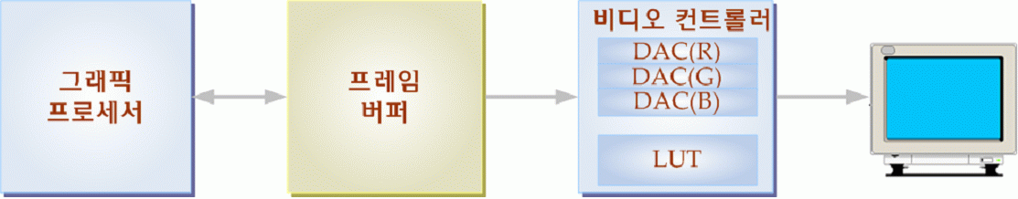
프레임 버퍼
2중 포트 구조
  Read Port, Write Port
  버퍼를 읽어서 화면에 뿌리는 것은 거의 동시
  버퍼에 기록하는 것은 상대적으로 느림
  애니메이션에서 문제가 됨

Slide 23
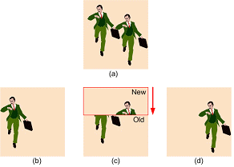
애니메이션 시의 문제

Slide 24
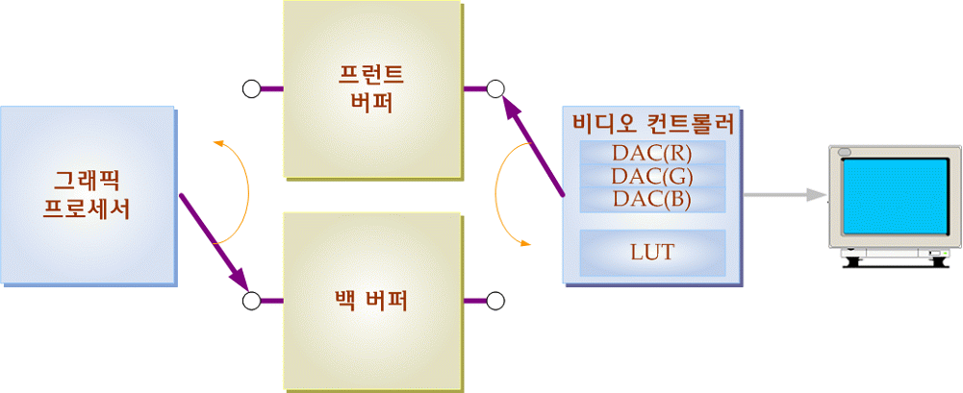
더블 버퍼링
프런트 버퍼와 백 버퍼

Slide 25
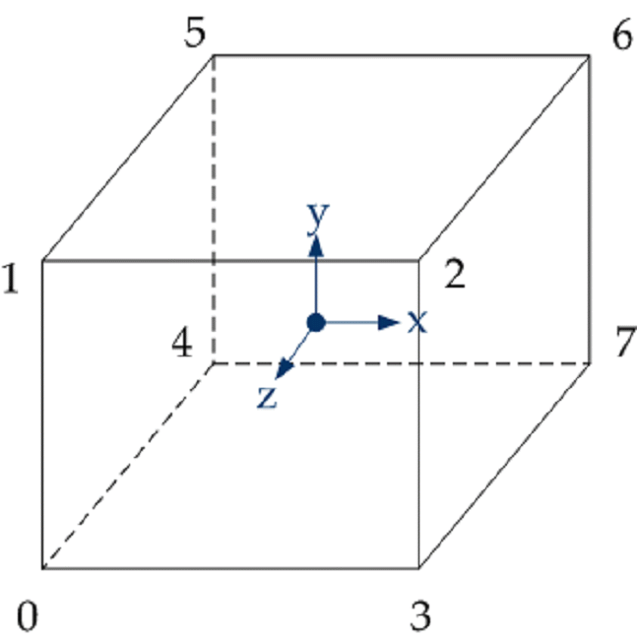
육면체 그리기
GLfloat MyVertices[8][3] = {{-0.25, -0.25, 0.25}, {-0.25, 0.25, 0.25}, {0.25, 0.25, 0.25}, {0.25, -0.25, 0.25}, {-0.25, -0.25, -0.25}, {-0.25, 0.25, -0.25}, {0.25, 0.25, -0.25}, {0.25, -0.25, -0.25}};
GLfloat MyColors[8][3]={{0.2, 0.2, 0.2}, {1.0, 0.0, 0.0}, {1.0, 1.0, 0.0}, {0.0, 1.0, 0.0}, {0.0, 0.0, 1.0}, {1.0, 0.0, 1.0}, {1.0, 1.0, 1.0}, {0.0, 1.0, 1.0}};
정점 0, 3, 2, 1으로 구성된 면 (반시계 방향으로 명시)
  glBegin(GL_POLYGON);
glColor3fv(MyColors[0]); glVertex3fv(MyVertices[0]);
glColor3fv(MyColors[3]); glVertex3fv(MyVertices[3]);
glColor3fv(MyColors[2]); glVertex3fv(MyVertices[2]);
glColor3fv(MyColors[1]); glVertex3fv(MyVertices[1]);
  glEnd();

Slide 26
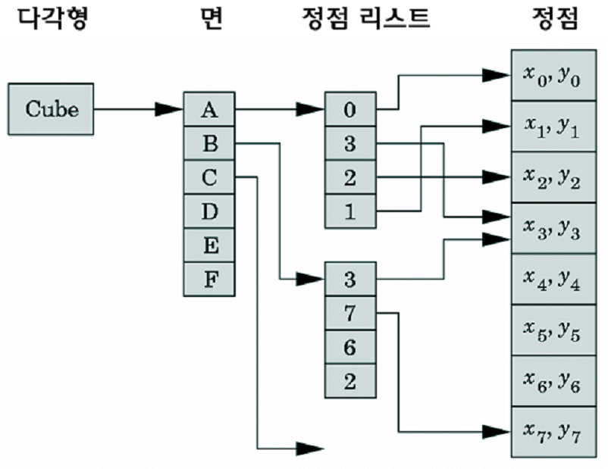
계층구조적 표현

Slide 27
정점 배열
GLfloat MyVertices[8][3] = {{-0.25,-0.25,0.25}, {-0.25,0.25,0.25}, {0.25,0.25,0.25}, {0.25,-0.25,0.25}, {-0.25,-0.25,-0.25}, {-0.25,0.25,-0.25}, {0.25,0.25,-0.25}, {0.25,-0.25,-0.25}};
GLfloat MyColors[8][3]={{0.2,0.2,0.2}, {1.0,0.0,0.0}, {1.0, 1.0, 0.0}, {0.0,1.0,0.0}, {0.0,0.0,1.0}, {1.0,0.0,1.0}, {1.0,1.0,1.0}, {0.0,1.0,1.0}};
GLubyte MyVertexList[24]={0,3,2,1, 2,3,7,6, 0,4,7,3, 1,2,6,5, 4,5,6,7, 0,1,5,4};
void MyDisplay( ){
…
glEnableClientState(GL_COLOR_ARRAY);
glEnableClientState(GL_VERTEX_ARRAY);
glColorPointer(3, GL_FLOAT, 0, MyColors);
glVertexPointer(3, GL_FLOAT, 0, MyVertices);
…
for(GLint i = 0; i < 6; i++)
glDrawElements(GL_POLYGON, 4, GL_UNSIGNED_BYTE,
&MyVertexList[4*i]);
…
}

Slide 28
지엘의 실행모드
직접 모드(Immediate Mode)
  화면 렌더링과 동시에 물체 정보를 모두 파기
  다시 그리려면 전체 코드를 다시 실행
보류모드(Retained Mode)
  이미 정의된 물체를 컴파일 된 형태로 재사용
디스플레이 리스트
  기본요소(Primitives), 상태변수(State Variable), 영상(Image)
  이동, 회전, 조명 작업과 관련된 모든 명령
  반복적으로 실행되어야 할 요소를 디스플레이 리스트 내부에 포함
  프로그램 속도 향상에 필수적임

